Slide 1



Что мы можем узнать про ролевые игры из и КогдаИгры
#Атана (Александра Царева)
a_tsareva
atsareva
atana@bastilia.ru

Slide 2
О лекторе
Социолог (социология коммуникаций / анализ соцсетей)
Датасайнтист
Жена ЛеоЦарева
* * *
  Прошедшие лекции:
  Чей ты друг и кто за тебя впишется? Анализ социальных сетей и РИ (Комкон 2019)
  Социальные сети и РИ: кто ты, ролевик Петербурга? (БРЁ 2019)
  Ролевые сообщества Центрального региона (в разрезе) (Комкон 2020)

Slide 3
О чем будем говорить
Источники данных
Критика этих источников
Динамика заявленных-отмененных-проведенных игр
Как ведут себя игроки и мастера при подготовке к игре

Slide 4
Источники данных
kogda-igra.ru
  Просто большая таблица с календарем игр
joinrpg.ru
  База заявок
  Яндекс.Метрика
  DataLens
  Mailgun?

Slide 5
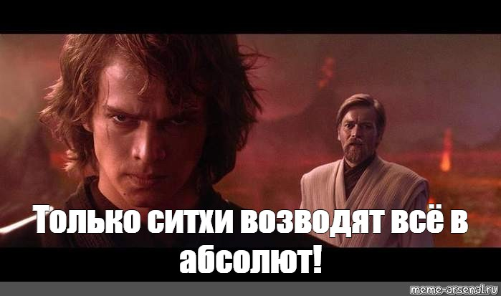
Не стоит возводить статистику в абсолют

Slide 6
После не значит вследствие

Slide 7

…но я буду спекулировать ради фана

Slide 8
Не стоит возводить статистику в абсолют
kogda-igra.ru
  Зависит от работы редакторов
  Больше игр — не значит, больше игроков
  И наоборот

Slide 9
Не стоит возводить статистику в абсолют
joinrpg.ru
  Не все проекты пользуются базой заявок
  Вообще не все проекты пользуются базами заявок
  Формат работы среди МГ может отличаться очень сильно

Slide 10
Стало ли ролевых игр меньше?

Slide 11
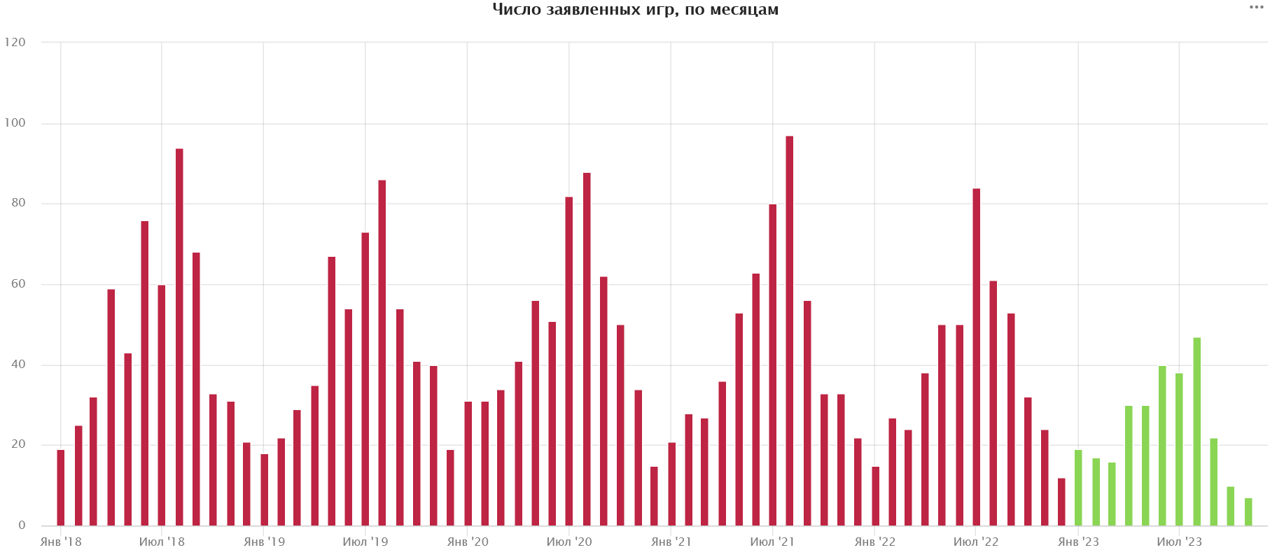
Число заявленных игр на КогдаИгра
2023

Slide 12
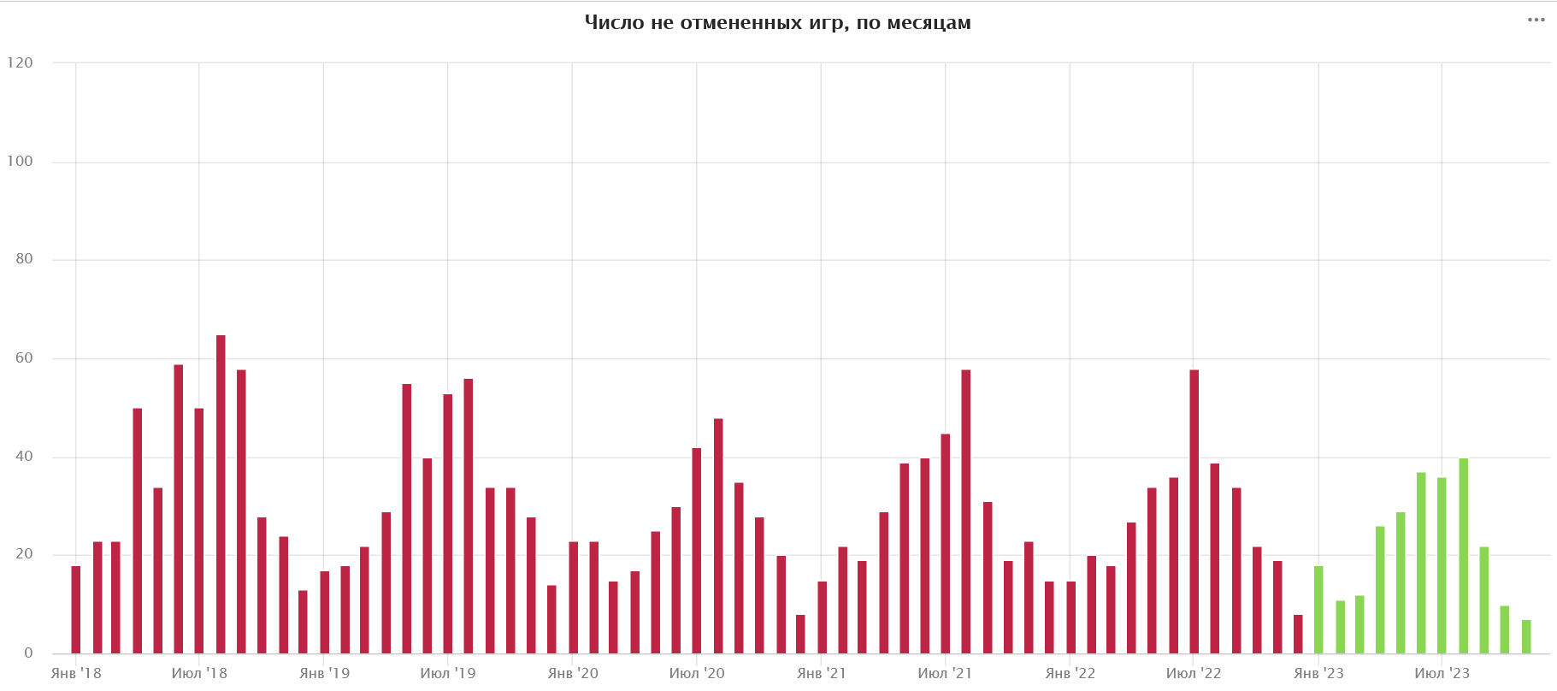
Число НЕ отмененных игр из заявленных
2023

Slide 13
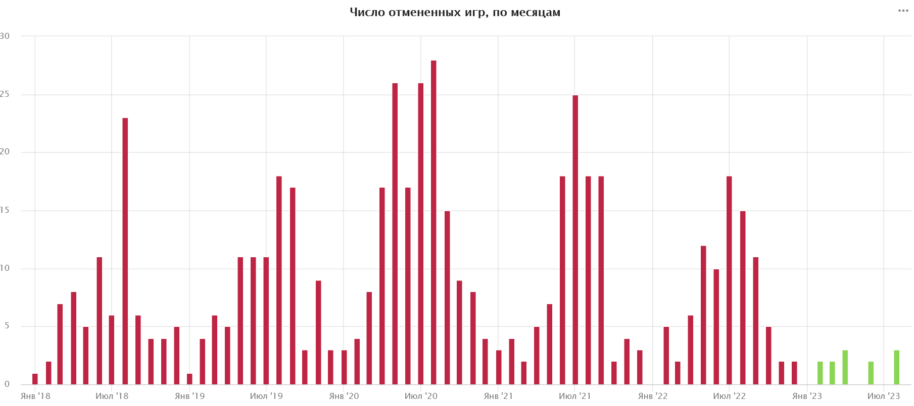
Число отмененных игр из заявленных
2023

Slide 14
Общая статистика joinrpg
Работает с 2015 года
Первый проект — «Стимпанк: Век Разума»
609 «проектов с заявками» за всё время

Slide 15
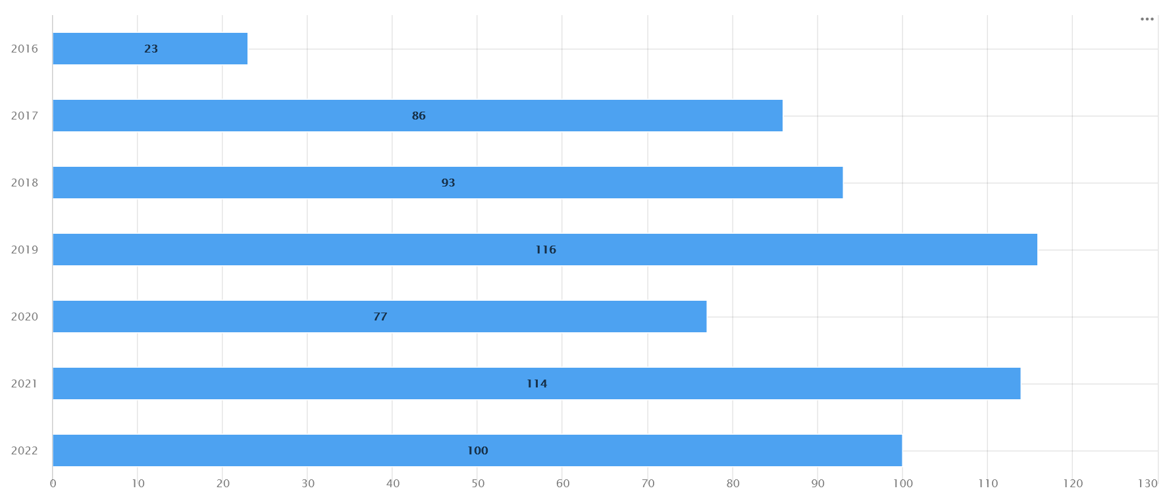
Общая статистика joinrpg

Slide 16
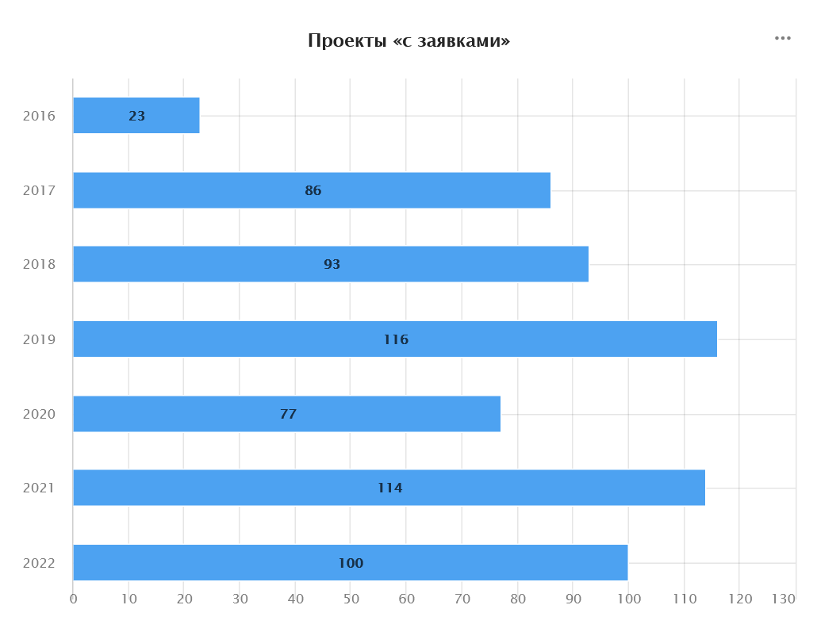
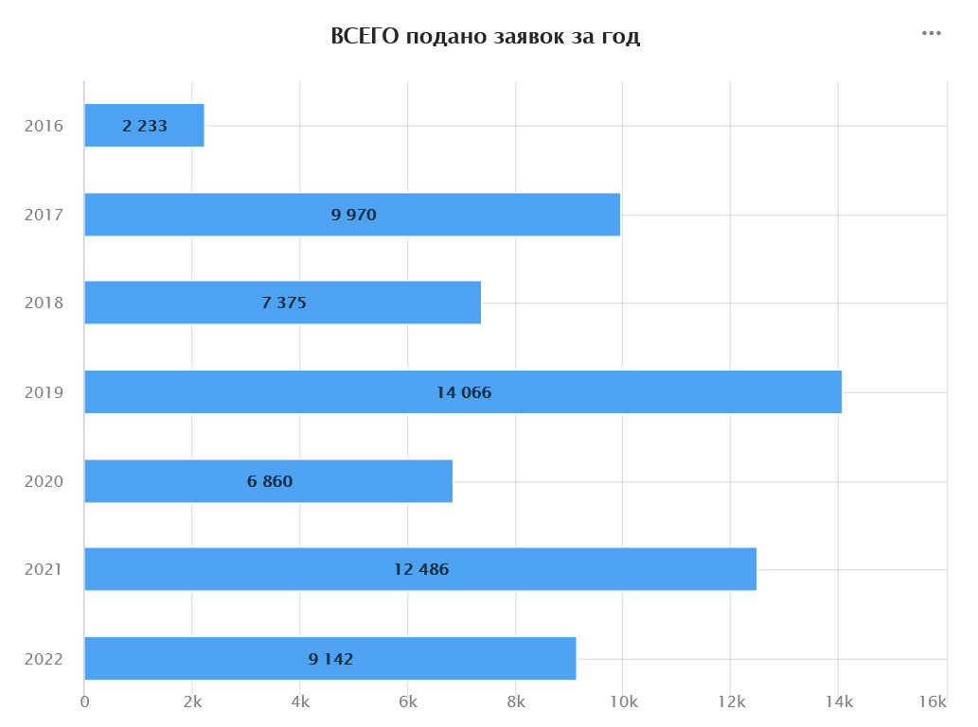
Активность игроков

Slide 17
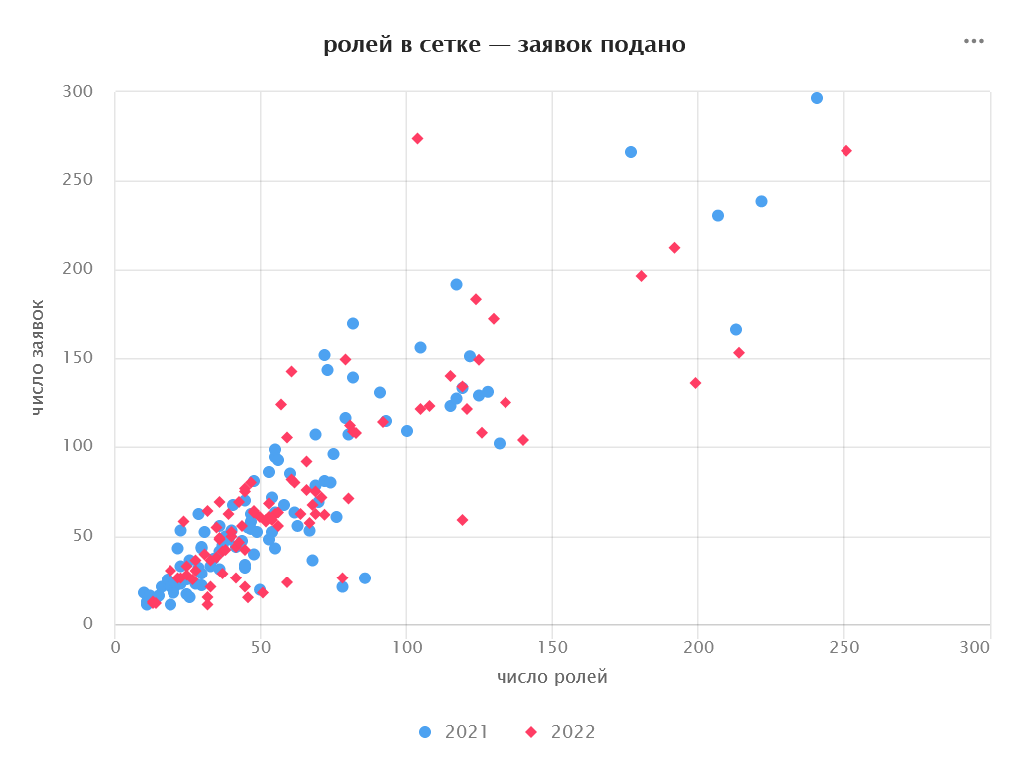
Интересны ли игры игрокам?
выше линии — заявок больше, чем ролей
ниже линии — заявок меньше, чем ролей
☹

Slide 18
Усредненная статистика по проектам
год | Среднее число заявок | Среднее число ролей в сетке | Пропорция
2016 | 97 | 86 | 1,13
2017 | 115 | 97 | 1,19
2018 | 79 | 79 | 1,00
2019 | 121 | 107 | 1,13
2020 | 89 | 75 | 1,19
2021 | 109 | 87 | 1,25
2022 | 91 | 81 | 1,12

Slide 19
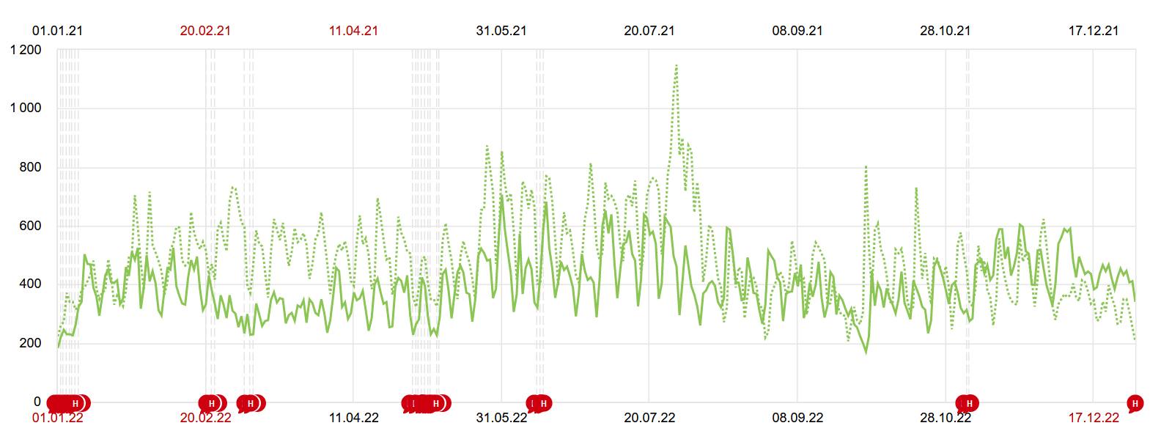
Активность пользователей joinrpg
2021 vs 2022
2021
2022
Тут мы все приуныли

Slide 20
Средний ролевик

Slide 21
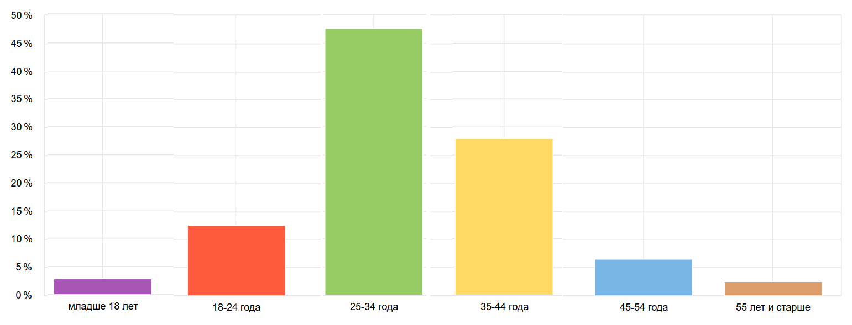
Среднему ролевику 25-34

Slide 22
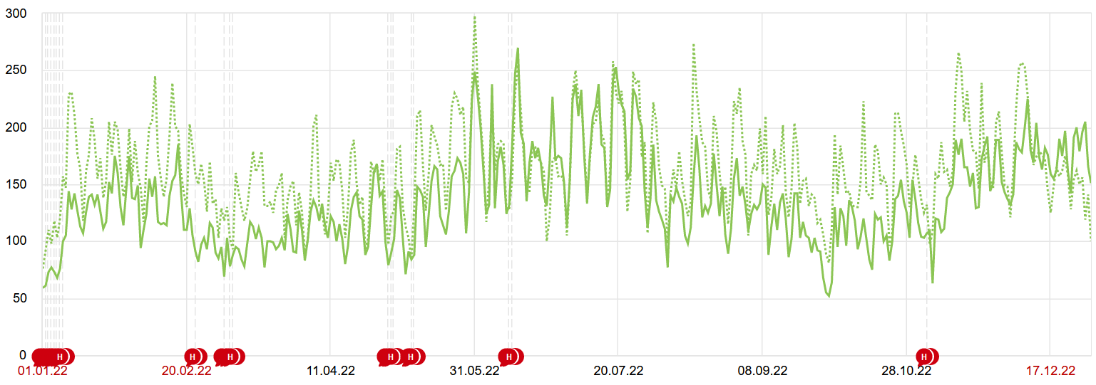
Чаще девочки, чем мальчики
(кроме сезона!)
девочки
мальчики
июнь и июль

Slide 23
Что он спросил у Яндекса, чтобы найти нас?

Slide 24

магистр дьявольского культа

Slide 25
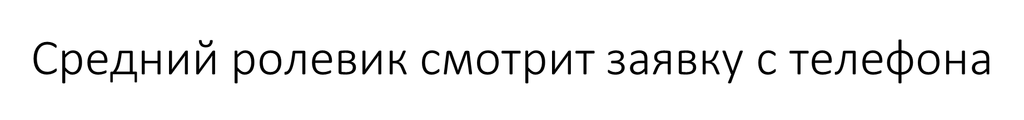
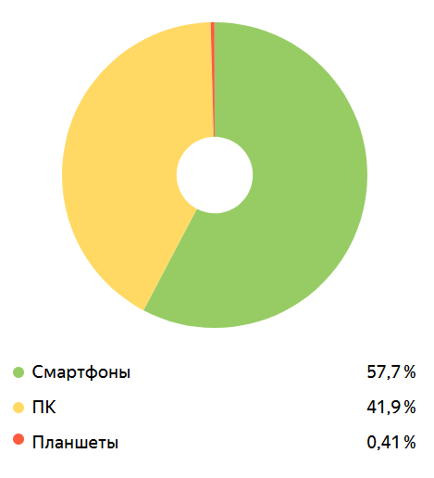
Казалось бы, всё просто.
Но есть нюанс!

Slide 26
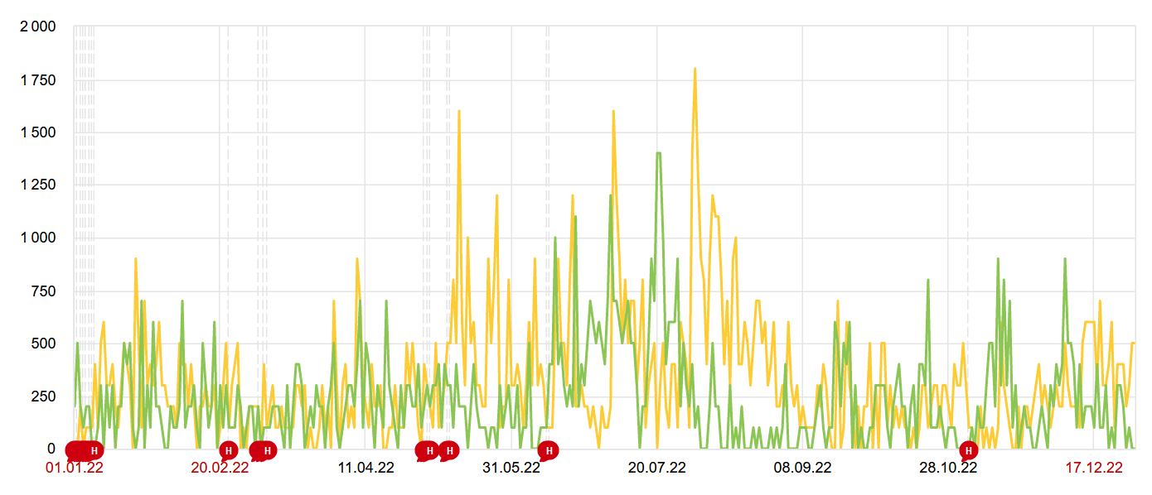
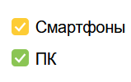
Телефон — для времени игры.
Остальное время — больше ПК или паритет.
игровой сезон

Slide 27
Как ведут себя пользователи?

Slide 28
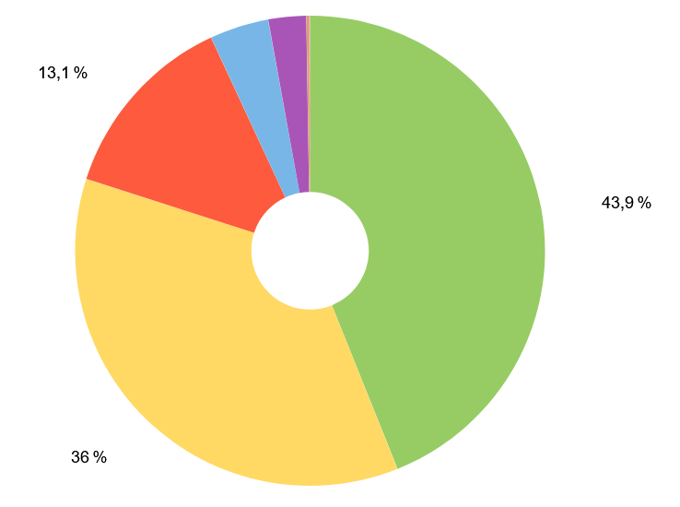
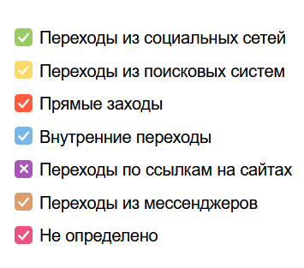
Откуда открывают свою (чужую) заявку?

Slide 29
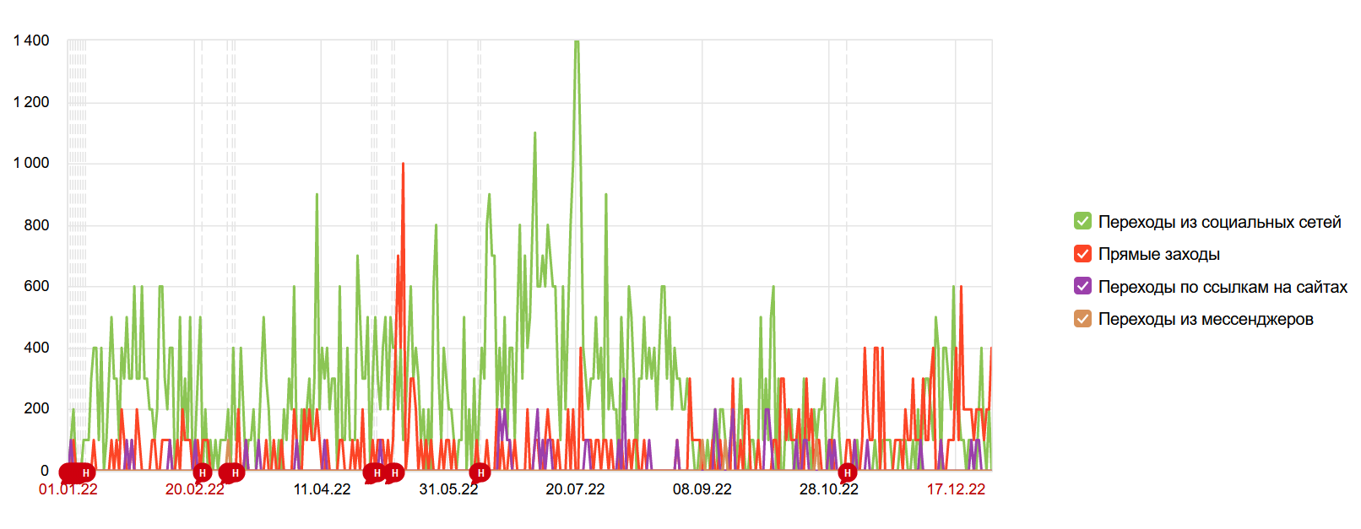
Откуда открывают свою (чужую) заявку?

Slide 30

Интерлюдия.
Байка про работящих девочек и амбициозных мальчиков

Slide 31
Среднее время на сайте
4 минуты 33 секунды в среднем
  Амбициозные мальчики — 4 минуты 24 секунды
  Работящие девочки — 4 минуты 58 секунд

Slide 32
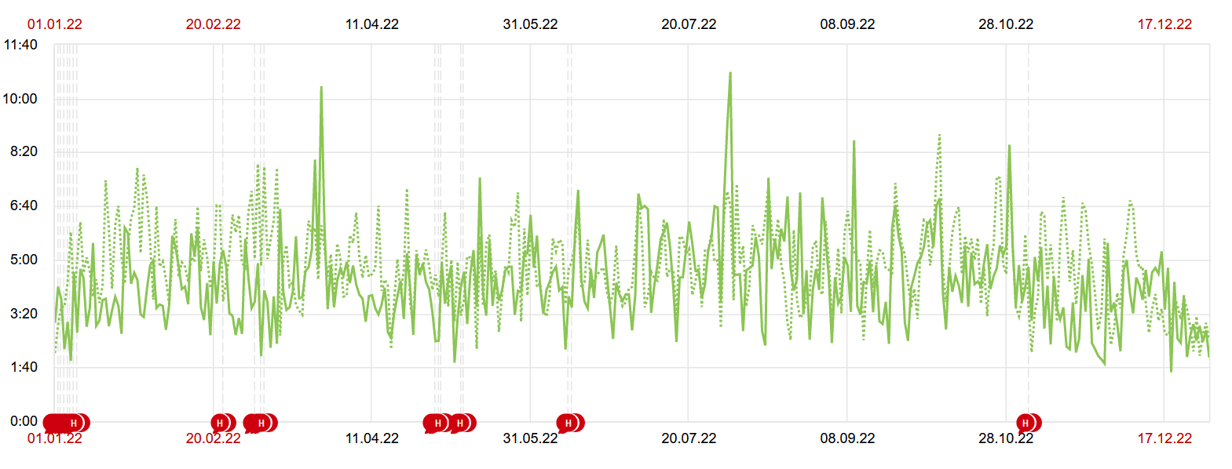
«Пики мужского внимания»: особенность 2022
девочки
мальчики

Slide 33
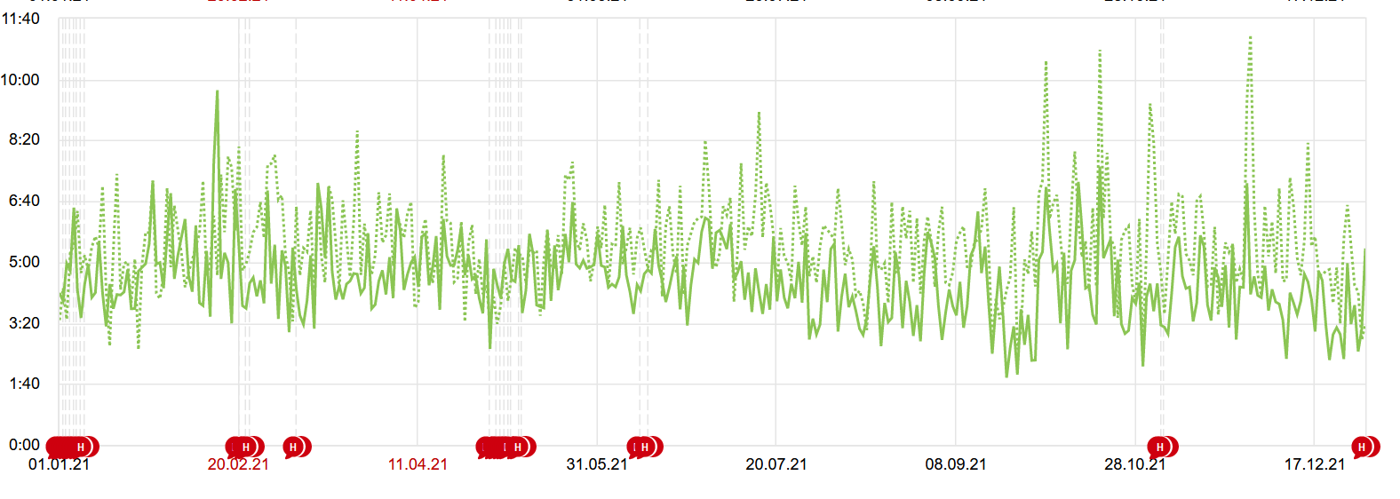
2021 год: девочки тоже очень работящи!
девочки
мальчики
5 минут 8 секунд в среднем
  Амбициозные мальчики — 4 минуты 37 секунд
  Работящие девочки — 5 минут 41 секунда

Slide 34
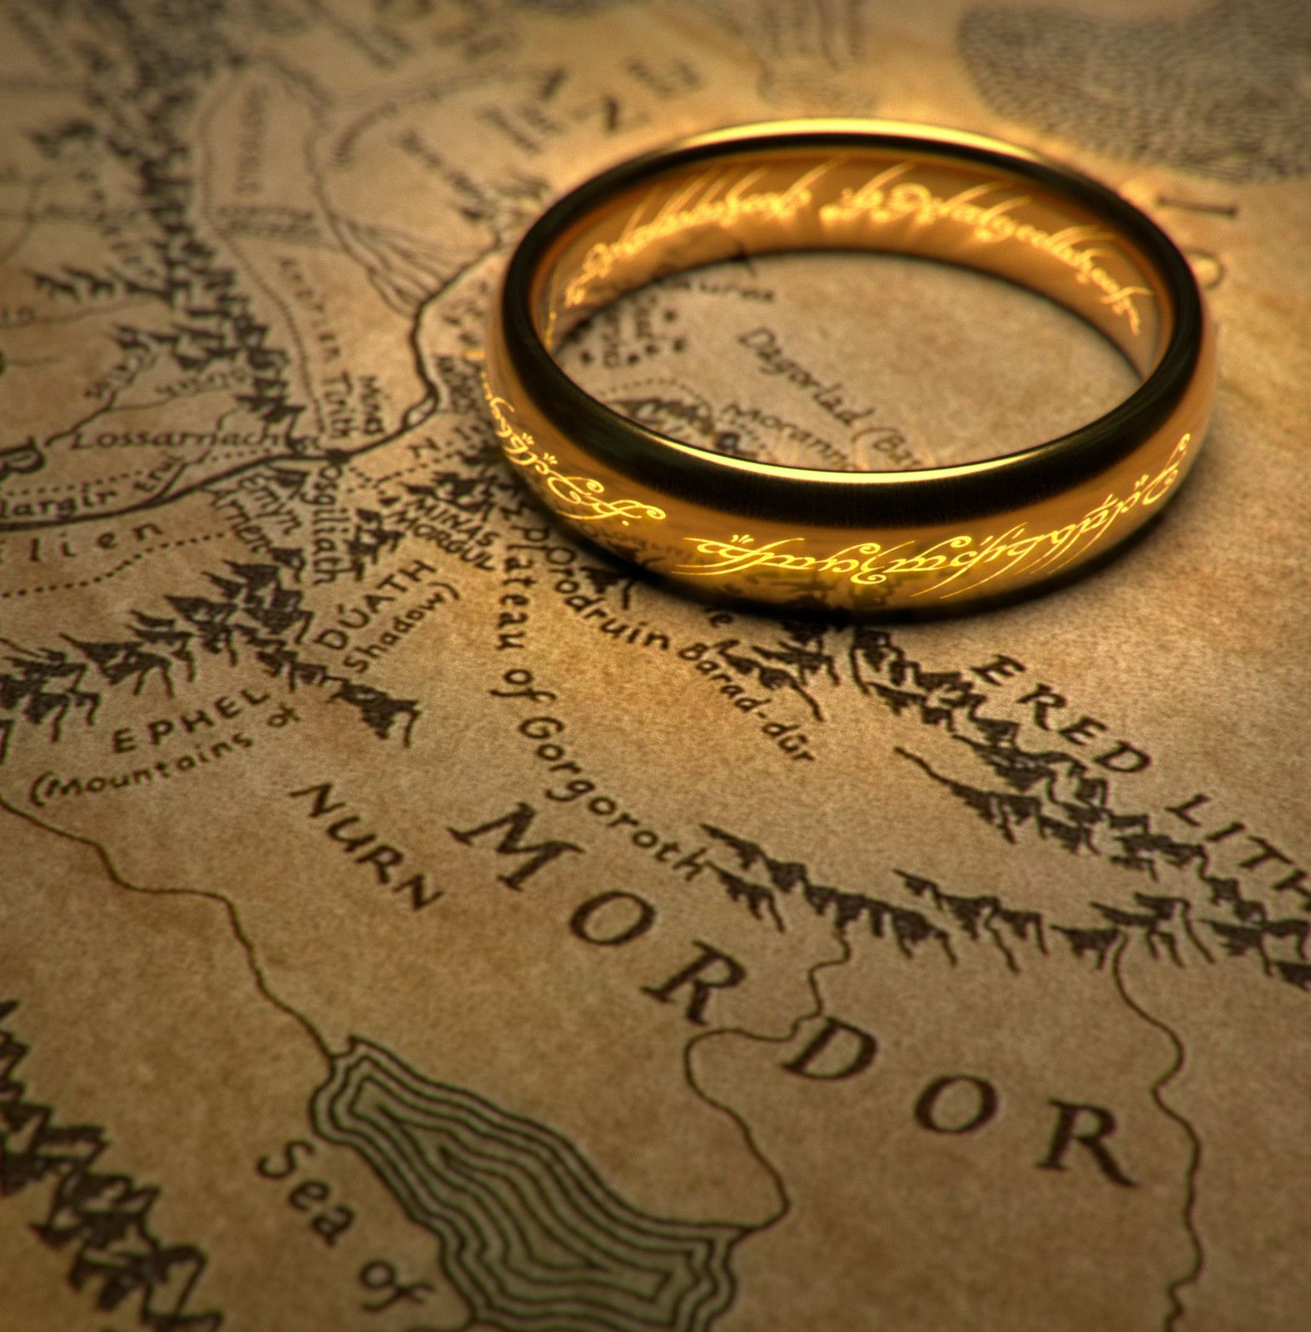
Что дальше?

Slide 35
joinrpg + kogda-igra
Пример «Колеса Времени» — 2022
Игра наша, какие данные хочу, такие и достаю
Одну игру обработать «вручную» реалистично

Slide 36
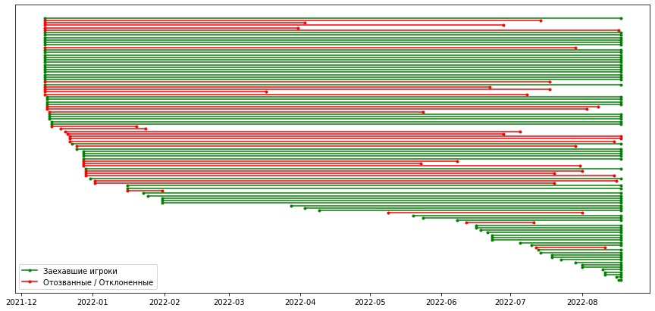
«Время жизни» заявки и паттерны работы

Slide 37
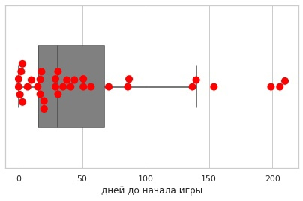
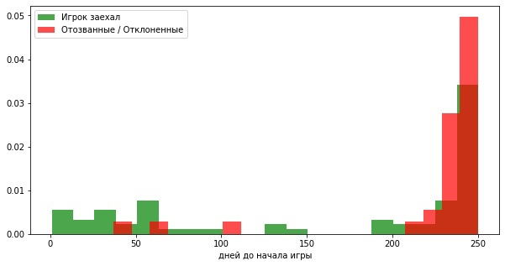
Динамика «сливов» игроков
За сколько дней написал мастерам, что сливается:
За сколько до игры подал заявку «слившийся»:

Slide 38
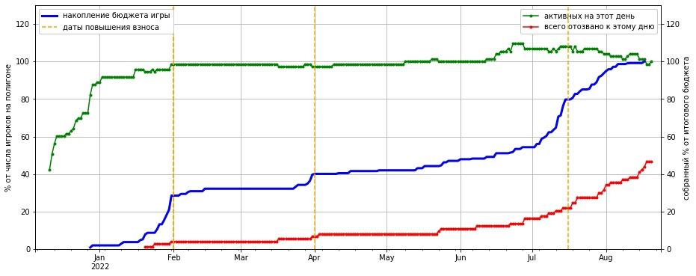
Обобщенный анализ бюджета игры

Slide 39
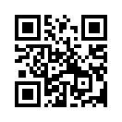
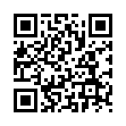
Спасибо помогавшим с подготовкой!
joinrpg.ru — база заявок на ролевые игры
kogda-igra.ru — календарь ролевых игр и связанных мероприятий,
в России и Республике Беларусь
новости
t.me/joinrpg
бот для добавления в календарь
t.me/kogda_igra_bot
#Атана (Александра Царева)
a_tsareva
atsareva
atana@bastilia.ru

